Slide 1
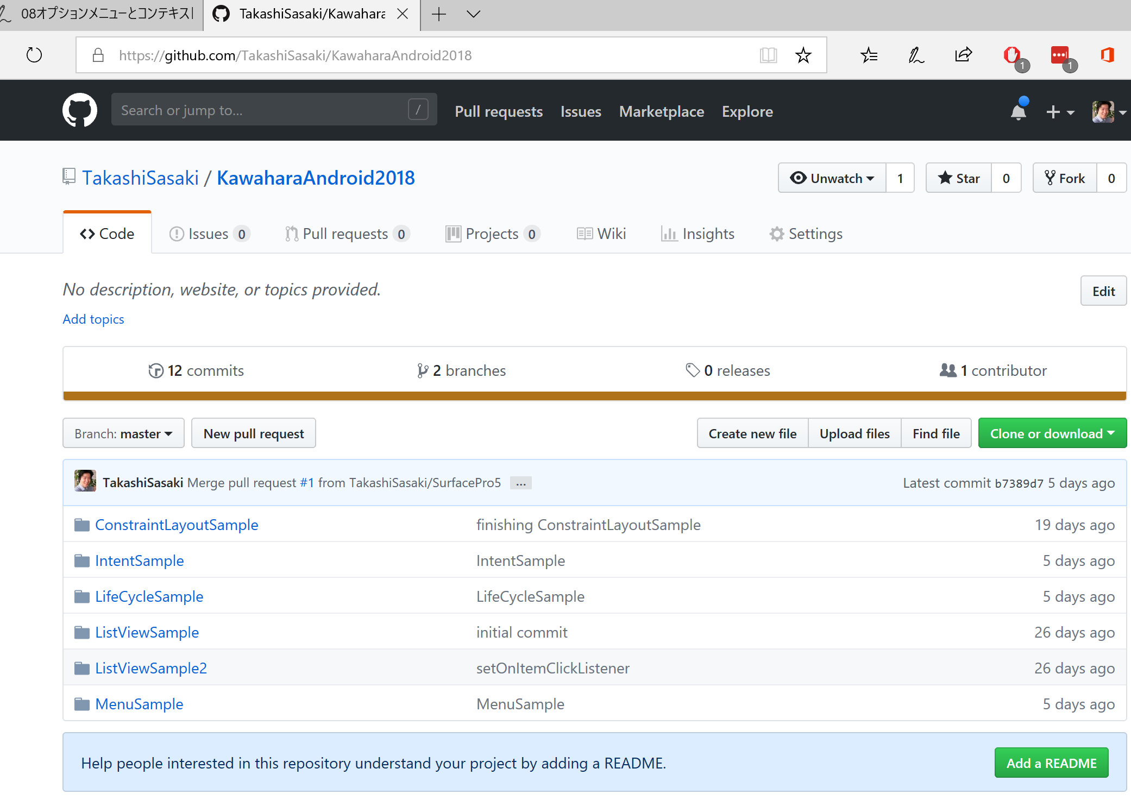
https://github.com/TakashiSasaki/KawaharaAndroid2018

Slide 2
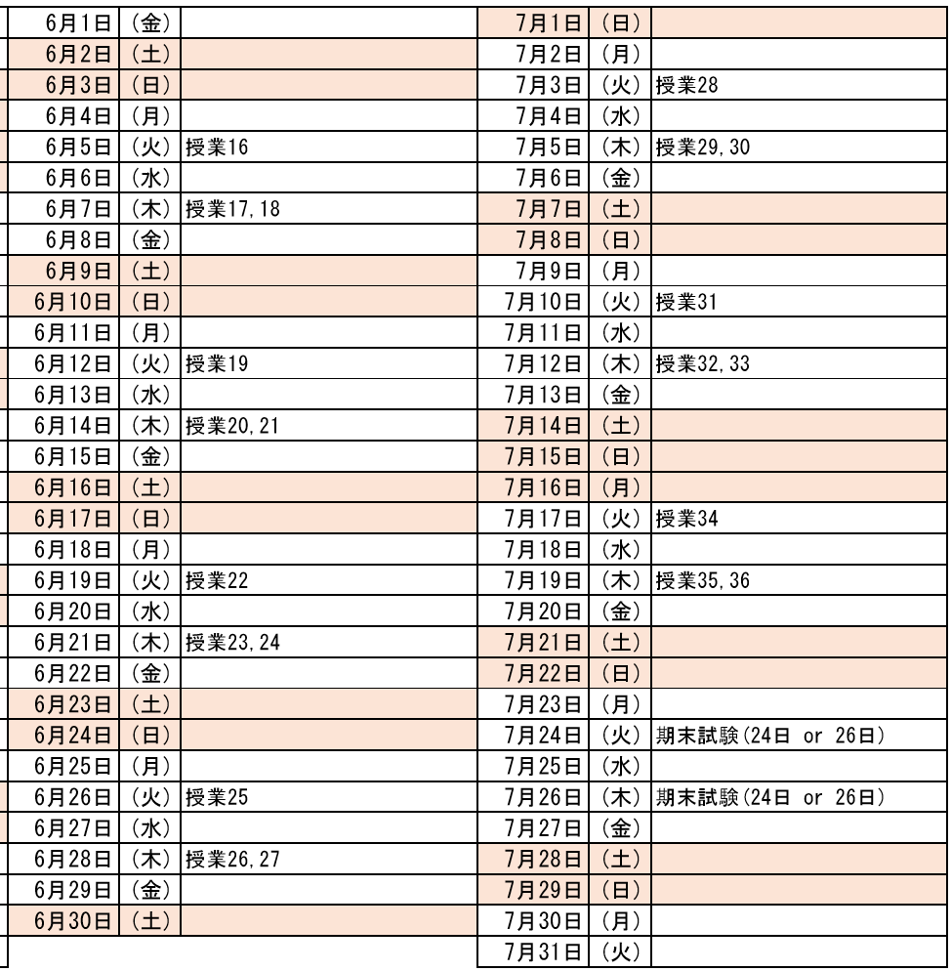
来週火曜日休講
教科書第8章 オプションと コンテキストメニュー
教科書第9章 フラグメント
教科書第10章 データベース

